Slide 1
Ρήματα
Γ’ τάξη
Ευτυχία Αντωνίου
2019-2020

Slide 2
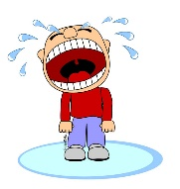
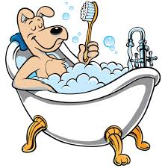
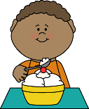
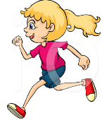
Τι κάνει;
πλένεται
κλαίει
τρώει
τρέχει

Slide 3
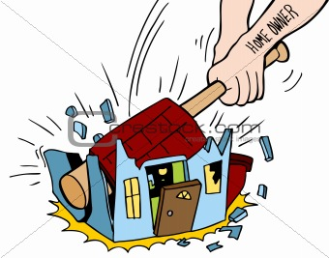
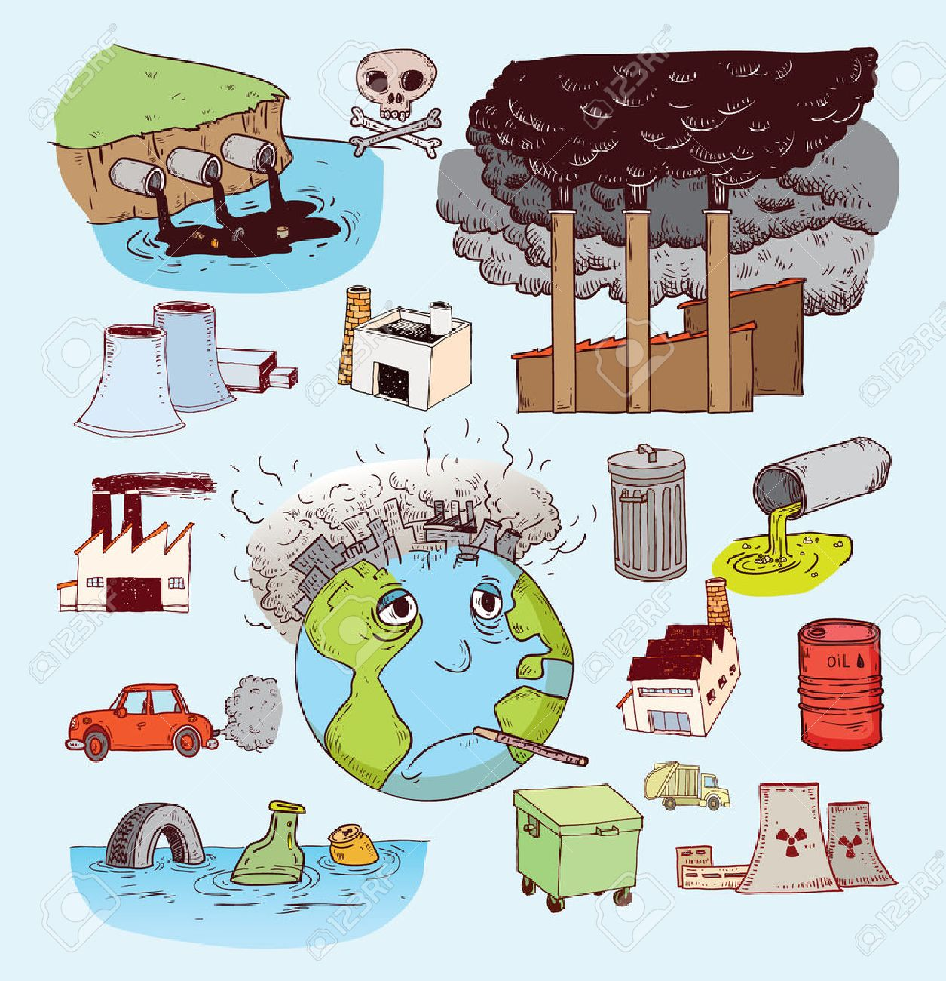
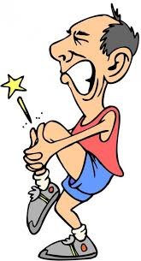
Τι παθαίνει;
καταστρέφεται
μολύνεται
χτυπάει

Slide 4
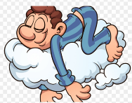
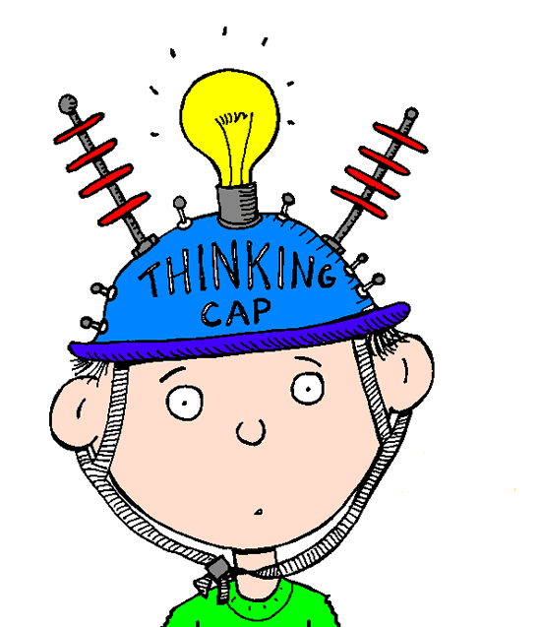
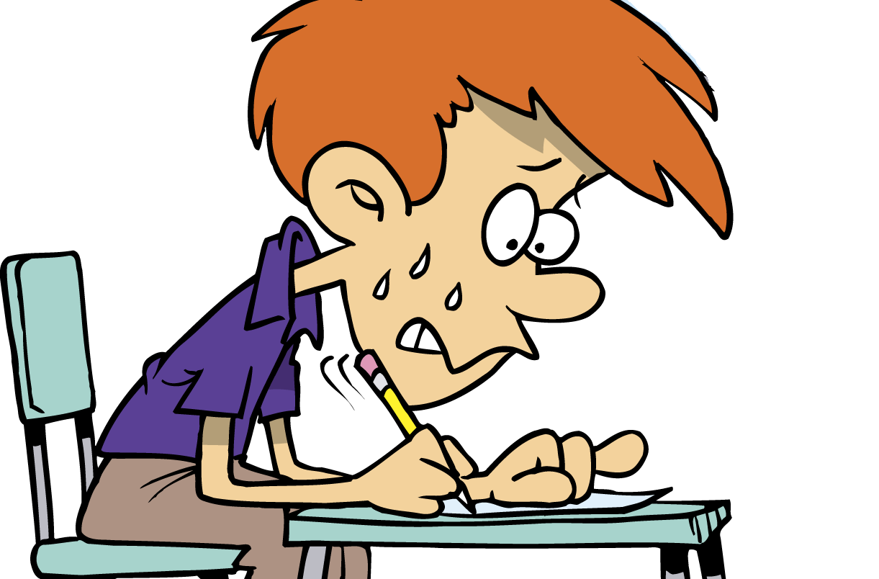
Σε ποια κατάσταση βρίσκεται;
κοιμάται
σκέφτεται
αγχώνεται

Slide 5
Τα ρήματα.
Τι είναι;
Ρήματα είναι οι λέξεις που δείχνουν ότι:
κάτι κάνω: τρέχω
Κάτι παθαίνω: αγχώνομαι
Βρίσκομαι σε μία κατάσταση: κοιμάμαι

Slide 6
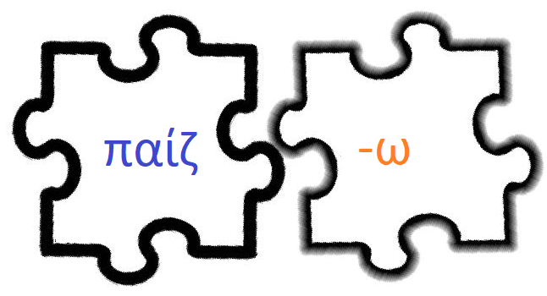
Θέμα
κατάληξη

Slide 7
Ενικός Αριθμός
πρόσωπο | θέμα | κατάληξη
εγώ | παίζ- | ω
εσύ | παίζ- | εις
αυτός, -ή, -ό | παίζ- | ει
Πληθυντικός Αριθμός
εμείς | παίζ- | ουμε
εσείς | παίζ- | ετε
αυτοί, -ές, -ά | παίζ - | ουν
Τα ρήματα.
Πώς κλίνονται;

Slide 8
Για να κλίνουμε
ένα ρήμα:
Γράφουμε το πρόσωπο.
Βρίσκουμε το θέμα.
Συμπληρώνουμε τις καταλήξεις.

Slide 9
πρόσωπο |  | Ρήμα
εμείς |  | τρέχουν
αυτοί |  | τρέχουμε
εσύ |  | τρέχει
η Μαρία |  | τρέχεις
εγώ |  | τρέχετε
εσείς |  | τρέχω
πρόσωπο | Ρήμα
Εγώ | τρέχ-
Εσύ | τρέχ-
Αυτός | τρέχ-
Εμείς | τρέχ-
Εσείς | τρέχ-
Αυτοί | τρέχ-

Slide 10
πρόσωπο | Ρήμα
Εγώ | τρέχ-ω
Εσύ | τρέχ-εις
Αυτός | τρέχ-ει
Εμείς | τρέχ-ουμε
Εσείς | τρέχ-ετε
Αυτοί | τρέχ-ουν

Slide 11
Ε Μ Ε Ι Σ | Εσύ + εγώ Εσείς + εγώ Αυτός, -ή, -ό Αυτοί, -ές, -ά | Ε Σ Ε Ι Σ | Εσύ + εσύ Εσύ + εσείς Αυτός, -ή, -ό Αυτοί, -ές, -ά
Τα πρόσωπα του ρήματος
+ εγώ, εμείς
+ εσύ, εσείς
Εγώ + εσύ + γράφω: εμείς γράφουμε
Εσύ + εσείς + γράφω: εσείς γράφετε

Slide 12
Τι έχει το παιδί; Τι έχει;
Η μύτη του σα βρύση τρέχει.
Όταν ακούς:
(ι): γράφεις: ει
(ο): γράφεις: ω
Δεν αντέχω. Δε βαστώ.
Παίρνω τώρα το γιατρό.

Slide 13
ιδέα
κέφι
Φράσεις με το «έχω»
όρεξη
ανάγκη
(δεν) έχω
διάθεση
πυρετό
διάβασμα

Slide 14
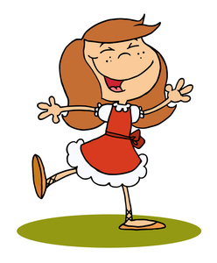
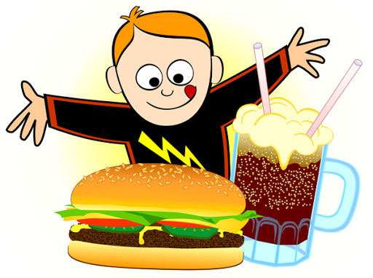
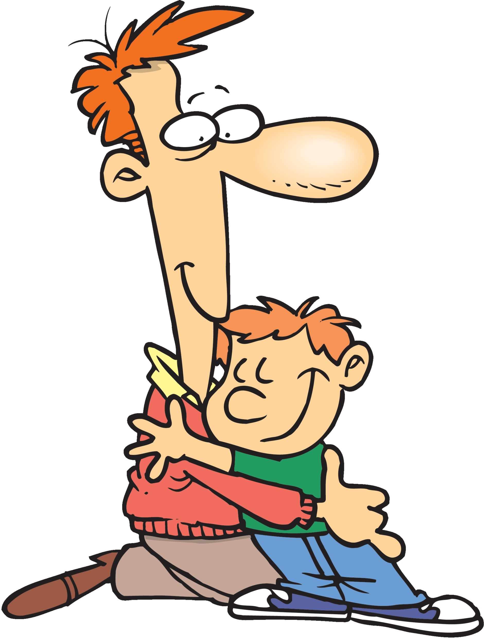
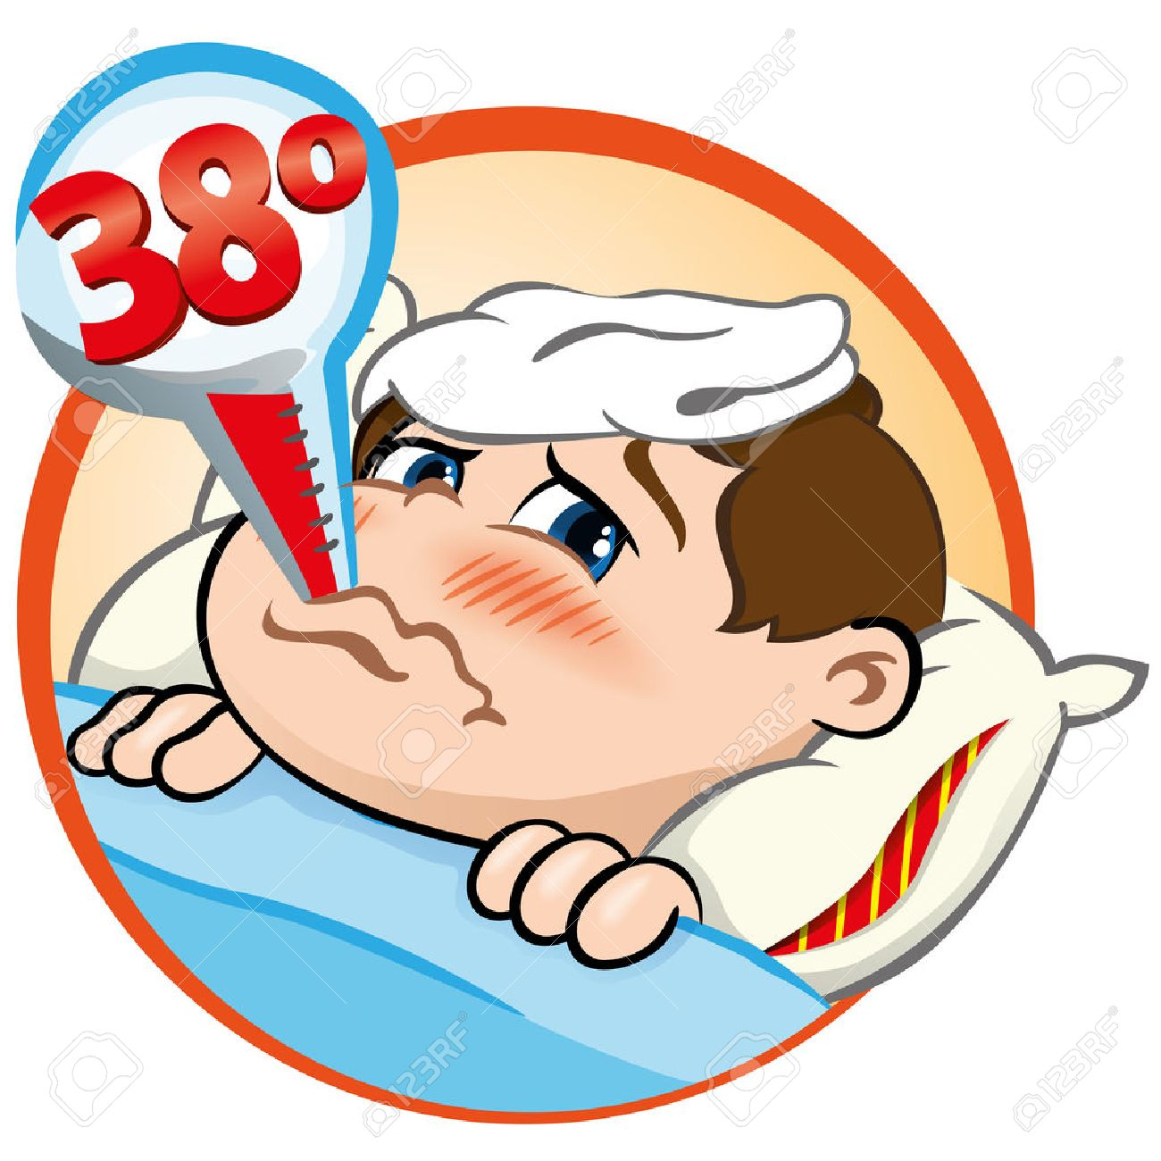
Δεν έχω ιδέα!
Έχω κέφι!
Έχω όρεξη!
Έχω πυρετό!
Έχω διάβασμα!
Έχω ανάγκη!

Slide 15
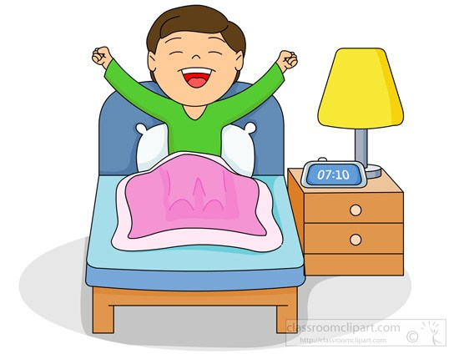
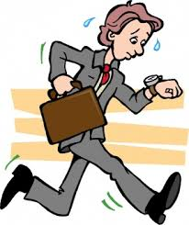
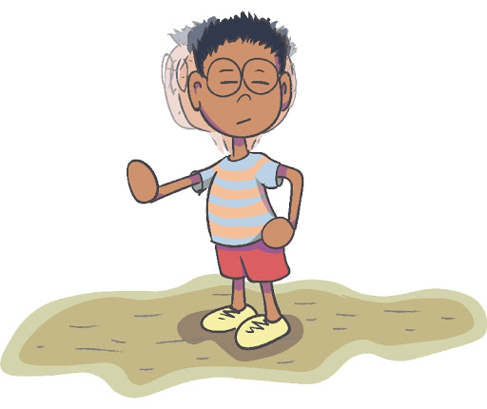
Έχω διάθεση!
Δεν έχω ιδέα!
Δεν έχω χρόνο!
Δεν έχει σημασία!

Slide 16
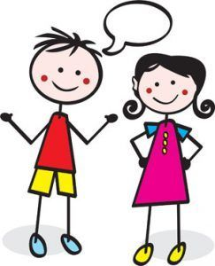
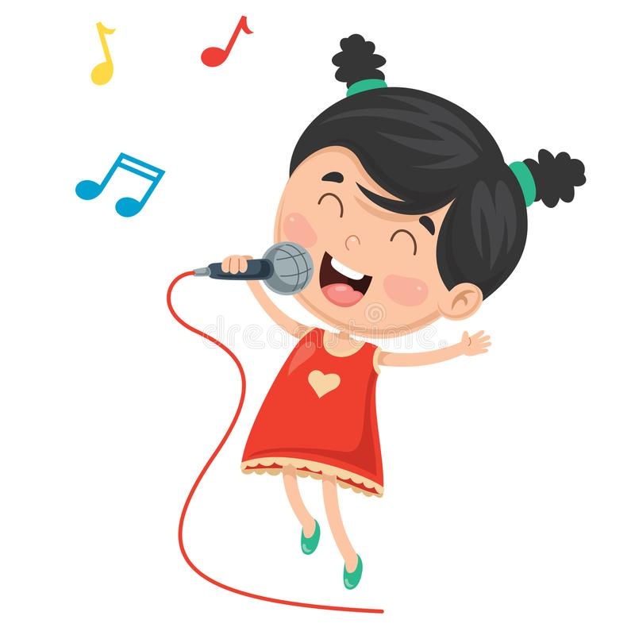
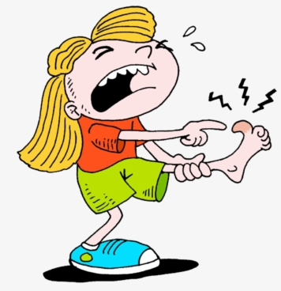
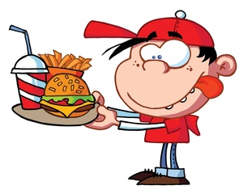
Συνηρημένα ρήματα:
-αω, -ω
κοιτάω, κοιτώ
μιλάω, μιλώ
τραγουδάω, τραγουδώ
πεινάω, πεινώ
χτυπάω, χτυπώ

Slide 17
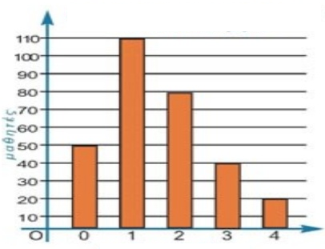
Τι κάνουν οι μαθητές στο σπίτι
Κοίτα τον πίνακα και πες:
Τι κάνουν τα περισσότερα παιδιά;
Τι δεν κάνουν πολύ;
Τι κάνουν περίπου τα μισά παιδιά;
Τι κάνουν τα περισσότερα από τα μισά;
Τι κάνουν τα λιγότερα από τα μισά;
Τραγουδούν συχνά
Πεινάνε πιο πολύ
Μιλούν πιο πολύ
Κοιτούν εικόνες
Χτυπούν συχνά

Slide 18
Είπατε:
Τι κάνουν τα περισσότερα παιδιά; Πεινάνε!
Τι δεν κάνουν πολύ;
Χτυπούν!
Τι κάνουν περίπου τα μισά παιδιά;
Τραγουδούν!
Τι κάνουν τα περισσότερα από τα μισά;
Μιλούν!
Τι κάνουν τα λιγότερα από τα μισά;
Κοιτούν!
Αυτοί | Εγώ
πεινάνε
πεινάω, πεινώ
χτυπούν
χτυπάω, χτυπώ
τραγουδάω, τραγουδώ
τραγουδούν
μιλούν
μιλάω, μιλώ
κοιτούν
κοιτάω, κοιτώ

Slide 19
Πού πας τόσο βιαστικός;
Πώς τα πας στο σχολείο;
πάω
Μου πάει αυτό το χρώμα;
Τι είναι αυτά που λες; Πας καλά;

